Slide 1
Osteogenesis imperfecta
Vytvořila: Anna Benešová – F16010

Slide 2
Osteogenesis imperfekta je dědičné onemocnění pojivové tkáně – porucha tvorby kolagenu (porucha činnosti fibroblastů), které se projevuje zejména křehkostí kostí a tedy následně zvýšením náchylnosti kostí k frakturám či deformitám kostry.
Jedná se o dědičnost autozomálně dominantní
Projevy: skolióza, trojúhelníkovitá tvář, časté fraktury a deformity kostí, lomivost zubů, ztráta sluchu
Přítomné mohou být i vady kardiopulmonálního systému

Slide 3
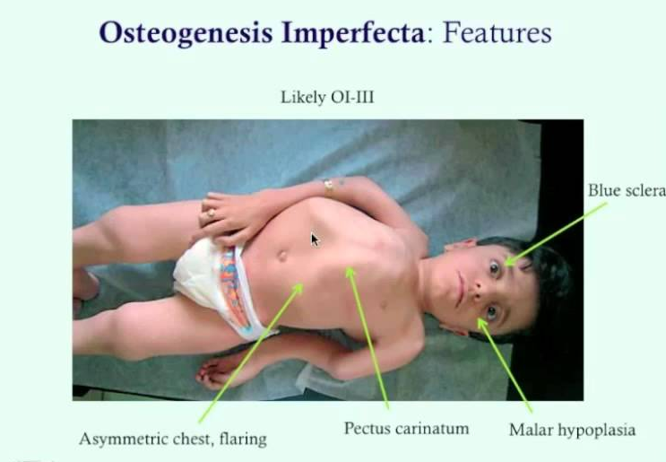
Projevy:

Slide 4
Dvě základní formy:
Časná forma
    Intrauterinně mnohočetné zlomeniny
    Těžké formy – mrtvě narozený plod
    živé plody – snadno fraktury kostí + deformity kostí
    postižené děti se dožívají cca dvou let
Pozdní forma:
  Projevuje se v dětství
  mnohočetné fraktury i z lehkých poranění
  modré skléry
  úbytek/vymizení fraktur v pubertě
  možná skolióza

Slide 5
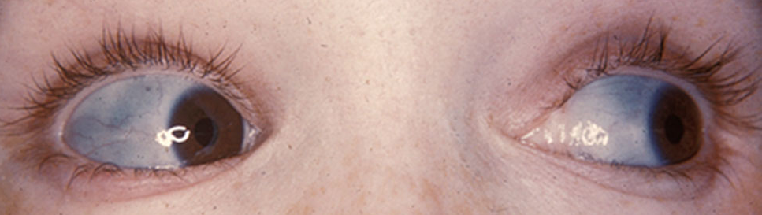
Léčba
aplikace Ca a natrium floratum – málo prokazatelné výsledky
léčba biofosfonáty – inhibice osteoklastické resorpce kosti
korekční osteotomie, prevence fraktur
léčba příčiny nemoci však zatím není
modrá skléra

